Slide 1
Синтез автоматов на RS-триггерах

Slide 2
Структурный синтез С-автомата
Таблица переходов Таблица выходов
 | a₁ | a₂ | a₃
z₁ | a₂ | - | a₁
z₂ | a₃ | a₁ | -
z₃ | a₂ | a₃ | a₃
 | u₁ | u₂ | u₁
 | a₁ | a₂ | a₃
z₁ | w₁ | - | w₂
z₂ | w₄ | w₂ | -
z₃ | w₂ | w₄ | w₃
Z_{i} – структурный входной сигнал
W_{i ,} U_{i} – структурные выходные сигналы

Slide 3
Определим количество ЭАП и входных и выходных каналов
I = ]Log₂S[ = 3
X = ]Log₂A[ = 2
Y = ]Log₂W[ = 3
R = ]Log₂U[ = 1

Slide 4











Структурный синтез С-автомата
Структурная схема автомата
КС2
КС1
T1
T2

Slide 5
Структурный синтез С-автомата
1. Закодируем входные состояния (произвольно).
2. Закодируем выходные состояния (как для D-триггера)
3. Закодируем внутренние состояния (Минимизация КС для RS-триггеров)
 | τ₁ | τ₂
а₁ | ? | ?
a₂ | ? | ?
a₃ | ? | ?
 | x₁ | x₂
z₁ | 0 | 0
z₂ | 0 | 1
z₃ | 1 | 0
 | y₁ | y₂
1 w₁ | 1 | 0
3 w₂ | 0 | 0
1 w₃ | 1 | 1
2 w₄ | 0 | 1
 | r
1 u₁ | 1
2 u₂ | 0

Slide 6
Кодирование состояний
Переход | D | RS
000 | 000 | 000|000
000 | 0 сигналов | 0 сигналов
Переход | D | RS
111 | 000 | 111
000 | 0 сигналов | 3 сигнала
Переход | D | RS
000 | 111 | 111
111 | 3 сигнала | 3 сигнала
Переход | D | RS
101 | 010 | 111
010 | 1 сигнал | 3 сигнала
Переход | D | RS
111 | 111 | 000
111 | 3 сигналов | 0 сигналов
Переход | D | RS
010 | 101 | 111
101 | 2 сигнала | 3 сигнала

Slide 7
Соседнее кодирование

Slide 8
Соседнее кодирование состояний автомата
00
01
a1
a2
10
a3

Slide 9
Соседнее кодирование состояний автомата
1. В графе автомата не должно быть циклов с нечётным числом вершин.
00
1
01
?
2
3

Slide 10
Соседнее кодирование состояний автомата
2. Два соседних состояния второго порядка не должны иметь более двух состояний, лежащих между ними.
000
1
001
010
?
2
3
5
4
011

Slide 11
Структурный синтез С-автомата
1. Закодируем входные состояния (произвольно).
2. Закодируем выходные состояния (как для D-триггера)
3. Закодируем внутренние состояния (Минимизация КС для RS-триггеров)
 | τ₁ | τ₂
а₁ | 0 | 0
a₂ | 0 | 1
a₃ | 1 | 1
 | x₁ | x₂
z₁ | 0 | 0
z₂ | 0 | 1
z₃ | 1 | 0
 | y₁ | y₂
1 w₁ | 1 | 0
3 w₂ | 0 | 0
1 w₃ | 1 | 1
2 w₄ | 0 | 1
 | r
1 u₁ | 1
2 u₂ | 0

Slide 12
Кодирование с помощью диаграммы Вейча-Карно
Диаграмма Вейча–Карно
 | 0 0 | 0 1 | 1 1 | 1 0
0 | а1 | а5 | - | а2
1 | а3 | - | - | а4

a1 = 000
a2 = 001
a3 = 100
a4 = 101
a5 = 110



Slide 13
Кодирование состояний для минимизации КС
(RS-триггеры)
Эвристический метод

Slide 14

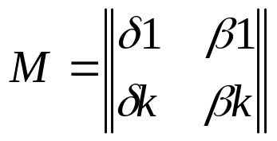
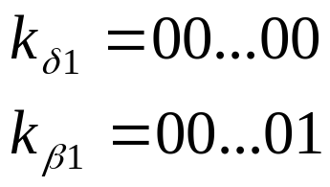
Кодирование состояний автомата для RS, T, JK -триггеров
Строим матрицу, состоящую из различных пар номеров таких,
что в автомате S есть переход
2. Переставим строки матрицы так, чтобы выполнялось условие:
Такую матрицу можно построить только для связного графа.
3. Закодируем состояние первой строки:
4. Вычёркиваем из матрицы М первую строку. Получим матрицу М’.

Slide 15





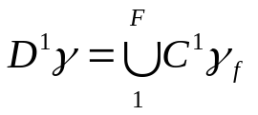
Кодирование состояний автомата для RS, T, JK -триггеров
5. В начальной (верхней) строке матрицы М’ один элемент уже закодирован.
6. Выберем незакодированный элемент первой строки матрицы
и обозначим его - .
Построим матрицу М , выбрав из М’ все строки содержащие элемент .
7. Пусть множество - множество всех элементов матрицы М ,
которые уже закодированы.
Для каждого кода k найдём множество кодов , соседних с кодом
k и ещё не занятых для кодирования состояний автомата.
Построим множество всех возможных кодов, соседних с k и еще незакодированных:
Если нет ни одного множества с незакодированными элементами, то
количество разрядов для кодирования (кол-во ЭП) выбрано неправильно.

Slide 16

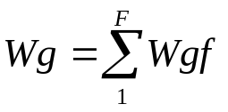

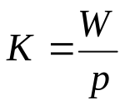

Кодирование состояний автомата для RS, T, JK -триггеров
8. Находим - кодовое расстояние для пар переходов
(«сколько триггеров переключается»)
9. Находим сумму всех кодовых расстояний
Выбираем код для состояния , у которого сумма кодовых
расстояний Wg - минимальна.
11. Из матрицы М’ вычеркиваем строки, в которых оба элемента закодированы, получаем матрицу М”.
Если матрица М” - пустая, переходим к пункту 12, иначе к пункту 5.
12. Вычисляем , сумму всех кодовых расстояний .
Оценкой качества кодирования рассмотренного алгоритма
может служить число К, где р - число переходов данного автомата.
Чем меньше К, тем ближе полученное кодирование к соседнему.
Эксперименты показали, что К при хорошем кодировании лежит в пределах

Slide 17
Кодовое расстояние
D₁¹= {100,111}
???
000
a1
a2
C₂¹= {100}
B = {2, 3}= {000, 011}
| 1 2 | v
M¹= | 2 1 | v
| 1 3 | v
| 1 5 |
| 7 1 |
011
a3
C₃¹= {111}
W₁₀₀ = {100,111} = 1 + 1 + 3 =5
W₁₁₁ = {100,111} = 3 + 3 + 1 =7

Slide 18
Кодовое расстояние
8
{1000}
7
{0111}
a1
a2
a3

Slide 19
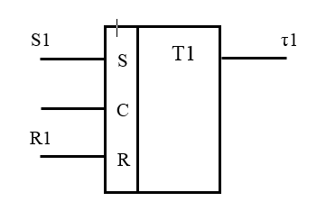
Элементарный автомат памяти
RS-триггер
S1 = …
R1 = …

Slide 20



Структурный синтез С-автомата (RS-триггер)
Таблица переходов Модифицированная таблица переходов
 | 00 | 01 | 11
00 | 01 | - | 00
01 | 11 | 00 | -
10 | 01 | 11 | 11
 | 00 | 01 | 11
00 | S₂R₂S₁R₁ 0 0 1 0 | - | S₂R₂S₁R₁ - 1 - 1
01 | S₂S₁ | 0001 | -
10 | S₁ | S2 | 11
τ2τ1
х2х1

Slide 21



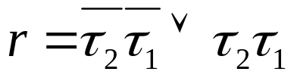
Структурный синтез С-автомата (RS)
Выходные сигналы реализуют КС2 (r) и часть КС1 (y2 и y1)
 | r 1 | 0 | 1
 | τ2τ1 00 | 01 | 11
x2x1 00 | y2y1 10 | - | 00
01 | 01 | 11 | -
10 | 00 | 10 | 11
Таблица выходов
структурного С-автомата
Из отмеченной таблицы выходов структурного С-автомата получаем

